Slide 1

Понятие транзакции
Занятие №7

Slide 2
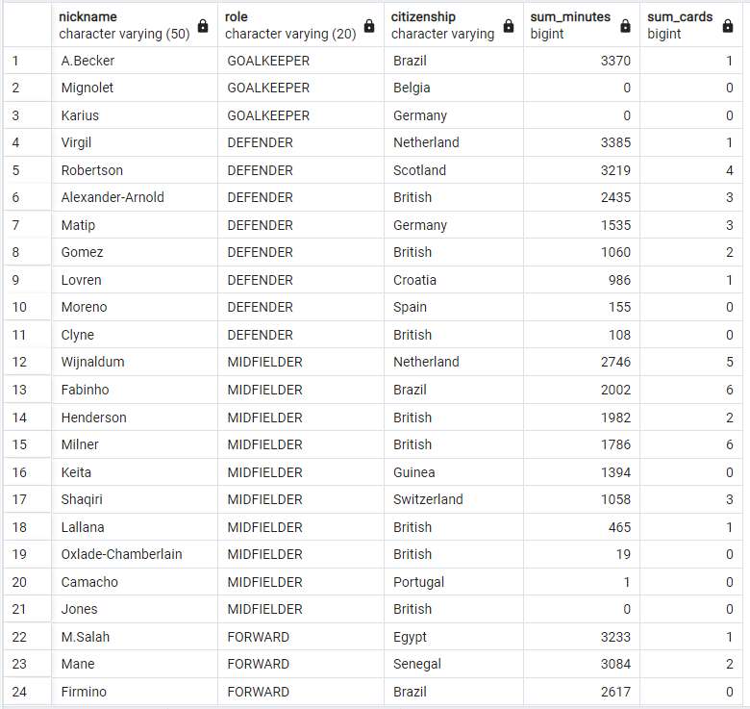
Практическая работа
1. Необходимо получить список игроков, их роль, гражданство, сумма минут проведенных на поле и количество полученных карточек за весь футбольный сезон.
Поля: nickname, role, citizenship, sum_minutes, sum_cards
Отсортировать:
- голкипер, защитник, центральный полузащитник, нападающий;
- от большего к меньшему количеству минут на поле.
2. Создать одно простое представление, и одно материализованное представление.
3. Изменить количество минут у игрока «A.Becker» в игре № 1 с 90 минут на 120 и посмотреть результат в обоих представлениях.

Slide 3
OLAP и OLTP системы
Оперативная обработка онлайн (OLTP - Online Transactional Processing)
Для того чтобы крупные / средние компании могли выполнять свои административные / коммерческие задачи или задачи по продажам, обязательно иметь системы OLTP, которые должны заботиться об огромном количестве транзакций, которые происходят каждый день.
Аналитическая обработка онлайн (OLAP - Online Analytical Processing)
На уровне OLAP происходит очень мало транзакций, и они помогают бизнесу принимать лучшие решения.

Slide 4
Специальный набор требований - ACID
ACID — специальный набор требований, предъявляемых к транзакционной системе.
Atomicity (атомарность) — выражается в том, что транзакция должна быть выполнена в целом или не выполнена вовсе.
Consistency (согласованность) — гарантирует, что по мере выполнения транзакций, данные переходят из одного согласованного состояния в другое, то есть транзакция не может разрушить взаимной согласованности данных.
Isolation (изолированность) — локализация пользовательских процессов означает, что конкурирующие за доступ к БД транзакции физически обрабатываются последовательно, изолированно друг от друга, но для пользователей это выглядит, как будто они выполняются параллельно.
Durability (долговечность) — устойчивость к ошибкам — если транзакция завершена успешно, то те изменения в данных, которые были ею произведены, не могут быть потеряны ни при каких обстоятельствах.

Slide 5
Понятие транзакции
Транзакция — это набор операций по работе с базой данных (БД), объединенных в одну атомарную пачку.
Суть транзакции в том, что она объединяет последовательность действий в одну операцию «всё или ничего». Промежуточные состояния внутри последовательности не видны другим транзакциям, и если что-то помешает успешно завершить транзакцию, ни один из результатов этих действий не сохранится в базе данных.

Slide 6
Причины невыполнения команд
Отказ СУБД
- Аппаратная проблема с сервером СУБД
- Программная ошибка в СУБД или операционной системе
- Не хватает места на диске для записи данных
Отказ приложения пользователя
- Аппаратная проблема на клиенте
- Программная ошибка в приложении или операционной системе
- Пользователь прервал работу приложения
Потеря сетевого соединения клиента и сервера СУБД

Slide 7
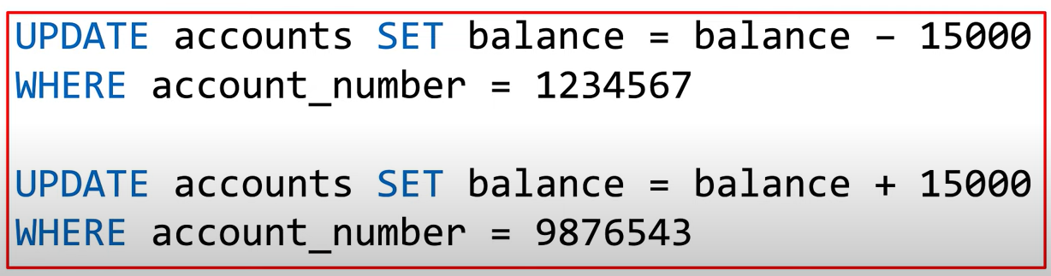
Транзакция

Slide 8
Автоматическая фиксация транзакций
Автоматическая фиксация транзакций
- Специальный режим работу СУБД
- После выполнения каждой команды SQL автоматически фиксируется транзакция
- Нет возможности отменить изменения
Использование режима автоматической фиксации транзакций
- PostgreSQL – включено по умолчанию
- Oracle – выключено по умолчанию

Slide 9
Транзакции в PostgreSQL
Postgres Pro на самом деле отрабатывает каждый SQL-оператор как транзакцию. Если вы не вставите команду BEGIN, то каждый отдельный оператор будет неявно окружён командами BEGIN и COMMIT (в случае успешного завершения). Группу операторов, окружённых командами BEGIN и COMMIT иногда называют блоком транзакции.

Slide 10
Завершение транзакций
Команды COMMIT или ROLLBACK
- Явное подтверждение или отмена транзакции
Запуск команд создания, изменения или удаления таблиц
- Создание, изменение или удаление таблицы не может быть отменено
- Перед запуском команды предыдущая транзакция фиксируется
Сбой сервера СУБД
- Откат всех незавершенных транзакций после восстановления сервера
Сбой клиента СУБД
- Откат незавершенной транзакции после тайм-аута

Slide 11
Итоги по теме транзакций
Транзакции в базах данных
- Последовательность команд, которые должны быть выполнены все полностью, или не выполнены совсем
Начала транзакции
- Команда BEGIN
- Автоматическая фиксация транзакций
Завершение транзакции
- Команда COMMIT – фиксация транзакции
- Команда ROLLBACK – откат транзакции

Slide 12
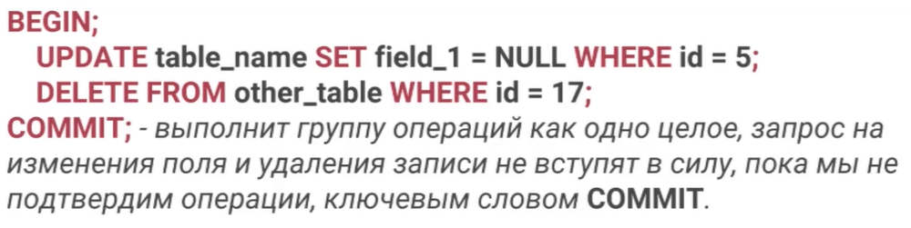
Пример транзакции в PostgreSQL

Slide 13
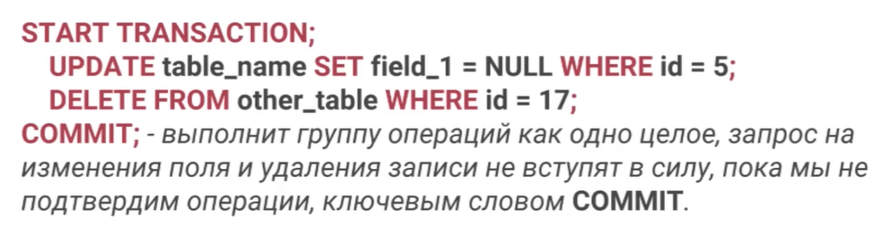
Пример транзакции в MySQL

Slide 14
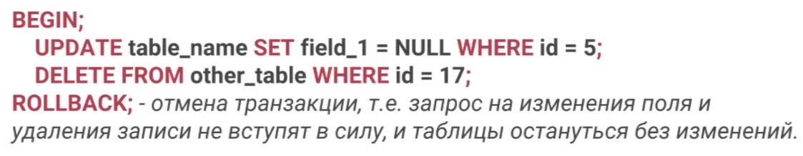
Отмена транзакции ROLLBACK

Slide 15
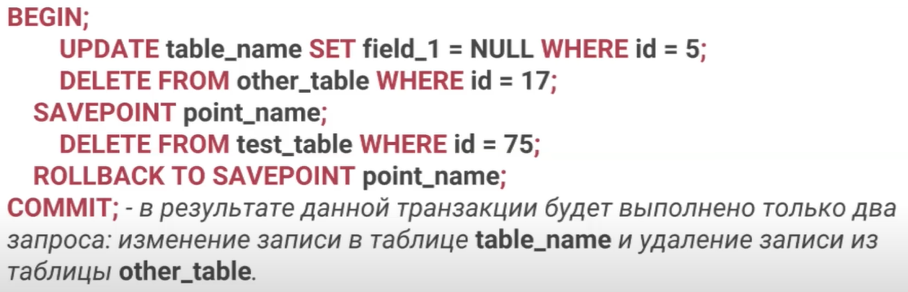
Контрольные точки SAVEPOINT

